Slide 1
Distribusi Normal Multivariat
Subtitle
Notes:
NOTE:
To change the image on this slide, select the picture and delete it. Then click the Pictures icon in the placeholder to insert your own image.

Slide 2
AGENDA
Dasar Multivariate Normal Density
Multivariate Normal Density and Properties
Bivariate Normal Density
Independensi
Menilai Asumsi Normalitas

Slide 3
Dasar Multivariate Normal Density
Secara Umum kerapatan normal berbentuk lonceng dengan beberapa dimensi yang menjadi dasar dalam analisis multivariat.
Teknik yang didasarkan pada asumsi bahwa data dihasilkan dari distribusi normal multivariat. Meskipun data sebenarnya tidak pernah benar-benar normal multivariat.
kerapatan normal sering kali merupakan perkiraan yang berguna untuk populasi "sebenarnya". distribusi.
Salah satu keuntungan dari distribusi normal multivariat berasal dari fakta bahwa secara matematis dapat ditelusuri dan hasil yang "bagus" dapat diperoleh.
Distribusi normal berguna dalam praktiknya karena dua alasan:
Distribusi normal berfungsi sebagai model populasi yang bonafid dalam beberapa kasus
Distribusi sampling dari banyak statistik multivariat perkiraan normal, terlepas dari bentuk populasi induknya, karena efek batas pusat
Banyak permasalahan di dunia nyata secara alami dalam kerangka teori normal.
Pentingnya distribusi normal terletak pada peran gandanya sebagai model populasi untuk fenomena alam tertentu dan pengambilan sampel perkiraan distribusi untuk banyak statistik

Slide 4
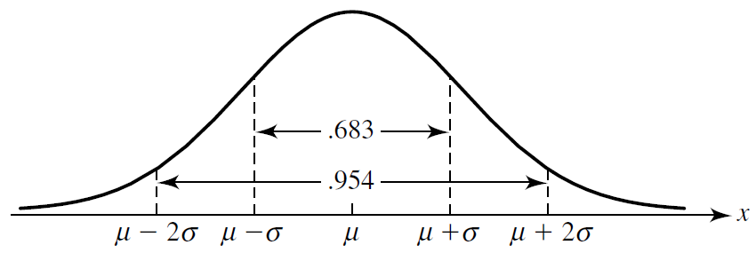
Multivariate Normal Density and Properties
Kepadatan normal multivariat adalah generalisasi dari kerapatan normal univariat ke p ≥ 2 dimensi. Ingatlah bahwa distribusi normal univariat, dengan rata-rata (µ) dan varian (σ²) memiliki fungsi kerapatan probabilitas :
Kepadatan normal dengan rata-rata (µ) dan varian (σ²) pada area terpilih di bawah kurva.
Fungsi ini menghasilkan kurva berbentuk lonceng ditunjukkan pada area perkiraan di bawah kurva dalam ±1 standar deviasi dan ±2 standar deviasi dari mean.
Area ini mewakili probabilitas untuk variabel acak normal x

Slide 5
Multivariate Normal Density and Properties
Lebih mudah untuk menunjukkan fungsi kerapatan normal dengan rata-rata (µ) dan varian (σ²) dengan penulisan : N(µ, σ²)
Sehingga N(10,4) merupakan fungsi dengan µ = 10 dan dan σ = 2
Notasi ini akan diperluas ke kasus multivariat dengan syarat:
Dalam eksponen fungsi densitas normal univariat mengukur kuadrat jarak dari x ke µ dalam satuan standar deviasi. Ini dapat digeneralisasikan untuk vektor p x 1 vector x dari observasi pada beberapa variabel adalah:
Vektor p x 1 mewakili nilai yang diharapkan dari vektor acak X, dan p x p matriksnya Σ adalah matriks varians-kovarians dari X
Dapat dilihat bahwa konstanta ${(2π)}^{−p/2}{|Σ|}^{−1/2}$ dan akibatnya, densitas normal p-dimensi untuk random vektor X’ = [X₁,X₂, … , X_{p}] memiliki bentuk
Dimana: - ∞ < xi < ∞ , I = 1,2, … , p
Maka notasinya : N_{p}(µ, σ²)

Slide 6
Bivariate Normal Density
Evaluasi untuk p = 2-variate kepadatannormal dalam parameter µ₁ = E(X₁), µ₂ = E(X₂), σ₁₁ = Var (X₁), σ₂₂ = Var(X₂), dan ρ₁₂ = σ₁₂/($\sqrt{σ_{11}\sqrt{σ_{22}}}$) = Corr(X₁, X₂).
Untuk invers dari :
Adalah :
koefisien korelasi ρ₁₂ : σ₁₂ = ρ₁₂ $\sqrt{σ_{11}}\sqrt{σ_{22}}$
Diperoleh : σ₁₁ σ₂₂ - σ²₁₂ = σ₁₁ σ₂₂ (1- ρ²₁₂)
jarak kuadrat menjadi :

Slide 7
Bivariate Normal Density
jarak kuadrat menjadi :
Untuk standardized values : (x₁ - µ₁) /$\sqrt{σ_{11}}$ dan (x₂ - µ₂) / $\sqrt{σ_{22}}$

Slide 8
Bivariate Normal Density
Maka nilai |Σ| = σ₁₁ σ₂₂ - σ²₁₂ = σ₁₁ σ₂₂ (1- ρ²₁₂)
Subtitusi : Σ⁻¹ dan |Σ|, maka persamaan bivariate (ρ=2) normal density dengan parameter: µ₁, µ_{2,} σ₁₁, σ₂₂ dan ρ₁₂ adalah:
Contoh:
Jika variable random X₁ dan X₂ tidak berkorelasi, maka ρ₁₂ = 0
Maka gabungan kerapatan dapat ditulis sebagai dua kerapatan normal univariat yang masing-masing
Menggunakan persamaan univariat.
Maka, f(x₁,x₂) = f(x₁) f(x₂) dengan X₁ dan X₂ adalah independen..

Slide 9
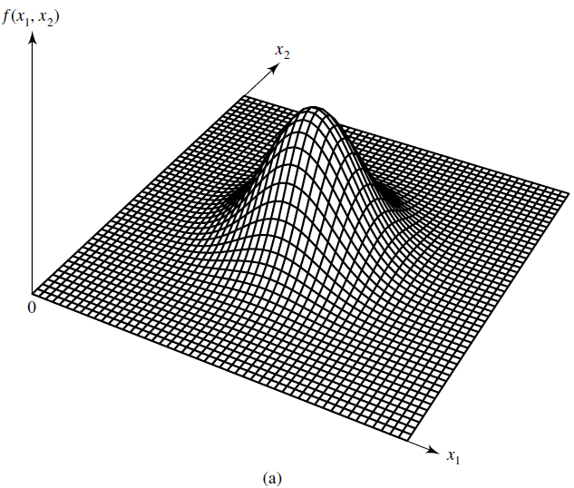
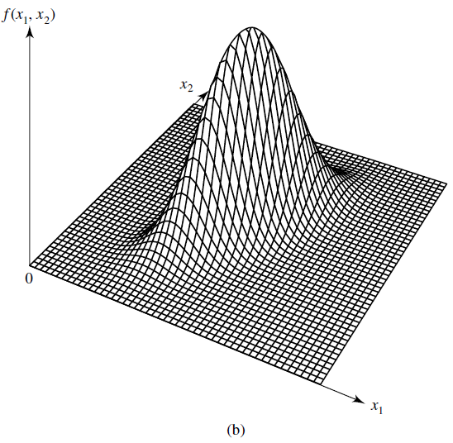
Bivariate Normal Density
Dua distribusi bivariate dengan
a. σ₁₁ = σ₂₂ dengan X₁ dan X₂ independen dan ρ₁₂ = 0
b. σ₁₁ = σ₂₂ dengan X₁ dan X₂ dan ρ₁₂ = 0,75

Slide 10
Bivariate Normal Density
Contoh :
Diketahui distribusi normal bivariate dengan µ₁ = 1, µ₂ = 3, σ₁₁ = 2, σ₂₂ = 1 dan ρ₁₂ = -0,8
Hitunglah bivariate normal density!
Hitunglah jarak statistik kuadrat sebagai kuadrat fungsi dari X₁ dan X₂!
Jawab:
a. Diketahui ρ = 2, µ = $\left[\begin{matrix}1 \\ 3\end{matrix}\right]$, $Σ=\left[\begin{matrix}2 & −0,8 \sqrt{2} \\ −0,8 \sqrt{2} & 1\end{matrix}\right]$
Maka: |Σ| = 0,72
$Σ^{−1}=\left[\begin{matrix}\frac{1}{0,72} & \frac{\sqrt{2}}{0,9} \\ \frac{\sqrt{2}}{0,9} & \frac{2}{0,72}\end{matrix}\right]$
b. $f\left(x\right)=\frac{1}{\left(2π\right)\sqrt{0,72}}exp\left(−\frac{1}{2}\left[\frac{1}{0,72}{\left(x_{1}−1\right)}^{2}+\frac{2\sqrt{2}}{0,9}\left(x_{1}−1\right)\left(x_{2}−3\right)+\frac{2}{0,72}{\left(x_{2}−3\right)}^{2}\right]\right)$
$$\left[\begin{matrix}2 & −0,8 \\ −0,8 & 1\end{matrix}\right]$$

Slide 11
Independensi
Random vektor X memiliki distribusi normal multivariat:
Kombinasi linear dari komponen X terdistribusi secara normal
Semua bagian dari komponen X memiliki distribusi normal (multivariat).
Kovarian Nol berimplikasi bahwa komponen yang sesuai terdistribusi secara independent
Distribusi kondisional dari komponen adalah (multivariat) normal
Jika X terdistribusi normal sebagai : N_{p}(µ,Σ)
X = X₁ + X₂ + … + X_{p}
a’X = a₁X₁ + a₂X₂ + … + a_{p}X_{p} Terdistribusi sebagai N(a’µ, a’Σa)
Contoh:
X terdistribusi N₃(µ,Σ)
X = X₁ + X₂ + X₃

Slide 12
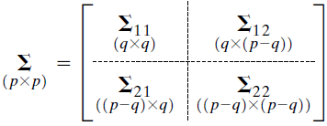
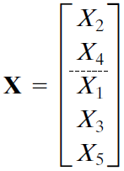
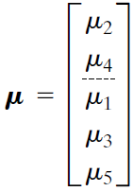
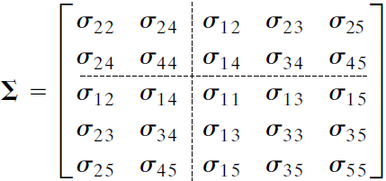
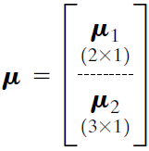
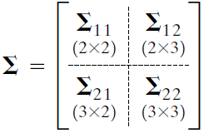
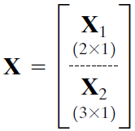
Independensi
Semua himpunan bagian dari X terdistribusi secara normal. Jika kita mempartisi pada masing-masing X, dengan mean vektor dan matriks kovarians Σ seperti berikut:
Maka : X1 terdistribusi dengan N_{q}(µ₁,Σ₁₁)
Contoh:
X terdistribusi sebagai N₅(µ,Σ) Carilah distribusi dari:
Kita bisa tuliskan:
Maka X, µ dan Σ masing-masing dapat diatur ulang dengan dipartisi sebagai berikut:
Maka untuk
Distribusinya adalah:
atau

Slide 13
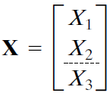
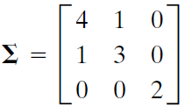
Independensi
Jika dan independen, maka Cov(X₁,X₂) = 0 , q₁ x q₂ adalah matrik nol.
Jika adalah maka X₁ dan X₂ adalah independent jika Σ₁₂ = 0
Jika X₁ dan X₂ adalah independent dan terdistribusi N_{q1}(µ₁,Σ₁₁) dan N_{q2}(µ₂,Σ₂₂), maka dapat dikatakan memiliki terdistribusi secara multivariat
Contoh:
Ekuivalen nol kovarians dan independensi untuk normal variable
X dengan N₃(µ,Σ) dengan:
Apakah X₁ dan X₂ Independen?
Apakah (X₁ , X₂ ) dan X₃ independen?
Jawab:
a. X₁ dan X₂ memiliki covarian σ₁₂ = 1 maka tidak independen
Partisi X dan Σ adalah
b. Dapat dilihat bahwa dan X₃
Memiliki matrik kovarian
Maka (X₁ , X₂ ) dan X₃ independen

Slide 14
Menilai Asumsi Normalitas
Dot diagram untuk n yang kecil dan histogram untuk n> 25 dapat membantu mengungkapkan situasi di mana distribusi univariat jauh lebih panjang dari yang lain.
Jika histogram untuk suatu variabel tampak cukup simetris, kita dapat memeriksa lebih lanjut dengan menghitung jumlah observasi dalam interval tertentu.
Distribusi normal univariat memberikan probabilitas 0,683 ke interval dan probabilitas0,954 ke interval
Akibatnya, dengan ukuran sampel n yang besar, maka proporsi yang diamati ${\hat{p}}_{i1}$ dari observasi yang terletak pada interval sekitar 0,683
Sama untuk ${\hat{p}}_{i2}$dari observasi pada interval sekitar 0,954
Menggunakan pendekatan normal untuk distribusi sampling, maka:

Slide 15
Menilai Asumsi Normalitas
Diagram Plot khusus yang disebut plot Q–Q dapat digunakan untuk menilai asumsi normalitas
Plot ini dapat dibuat untuk distribusi marjinal pengamatan sampel pada setiap variabel.
Data observasi diurut dari yang paling kecil sampai yang terbesar.
pada dasarnya, plot dari kuantil sampel versus kuantil yang diharapkan diamati jika pengamatan benar-benar terdistribusi secara normal.
Ketika titik-titik terletak sangat dekat di sepanjang garis lurus, asumsi normalitas tetap dapat dipertahankan.
Normalitas diragukan jika titik-titik menyimpang dari garis lurus.
Pola penyimpangan dapat memberikan petunjuk tentang sifat ketidaknormalan tersebut
Setelah alasan ketidaknormalan diidentifikasi, tindakan korektif seringkali dapat dilakukan.
jika x₁,x₂, … , x_{n} merupakan n observasi pada setiap karakteristik tunggal Xi, maka
x₍₁₎ ≤ x₍₂₎ ≤ … ≤ x_{n} mewakili observasi ini setelah diurutkan menurut besarnya, maka
p_{(j)} adalah probalitas yang nilainya kurang atau sama dengan q_{(j)}

Slide 16
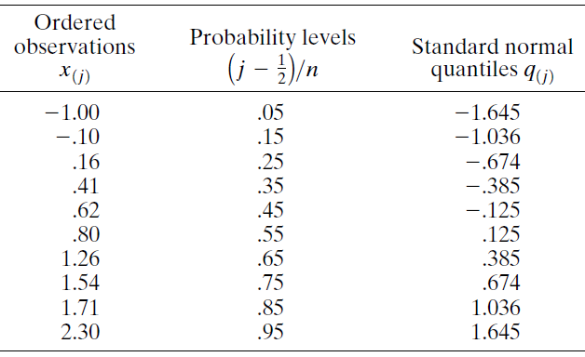
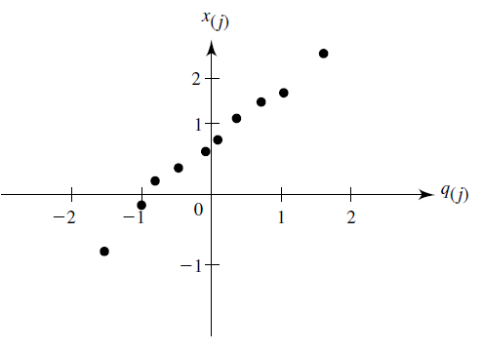
Menilai Asumsi Normalitas
Contoh
Gambarlah diagram Q-Q plot dengan 10 sample seperti di bawah ini:

Slide 17
Tugas
1. Diketahui distribusi normal bivariate dengan µ₁ = 0, µ₂ = 2, σ₁₁ = 2, σ₂₂ = 1 dan ρ₁₂ = 0,5
Hitunglah bivariate normal density!
Hitunglah jarak statistik kuadrat sebagai kuadrat fungsi dari X₁ dan X₂!
2. Diketahui X pada N₃(µ,Σ) dengan µ’= [-3,1,4] dan
a. Apakah X₁ dan X₂ Independen?
b. Apakah X₂ dan X₃ Independen?
c. Apakah (X₁ , X₂) dan X₃ Independen?
d. Apakah $\frac{\text{X}\text{1 }\text{+}\text{X}\text{2}}{2}$dan X₃ Independen?
e. Apakah X₂ dan $X2−\frac{5}{2}X_{1}−X_{3}$ Independen?
$$Σ=\left[\begin{matrix}1 & −2 & 0 \\ −2 & 5 & 0 \\ 0 & 0 & 2\end{matrix}\right]$$

Slide 18
Tugas
Contoh
Tingkat pengemblian suatu perusahaandapat dilihat pada tabel di bawah ini:
a. Carilah Level probabilitas!
b. Carilah standar normal quantil!
c. Gambarlah grafik Q-Q plot!
Tingkat Pengembalian
-0,6
3,1
25,3
-16,8
-7,1
-6,2
16,1
25,2
22,6
26,0

Slide 19
TERIMAKSIH

